Slide 1





KHOA LÝ LUẬN CHÍNH TRỊ
TỔ PHÁP LUẬT
MÔN HỌC: PHÁP LUẬT

Slide 2
GIỚI THIỆU MÔN HỌC
NỘI DUNG | THỜI LƯỢNG
Bài 1: MỘT SỐ VẤN ĐẾ CHUNG VỀ NHÀ NƯỚC VÀ PHÁP LUẬT | 2 tiết
Bài 2: HIẾN PHÁP - KT 15 PHÚT | 2 tiết
Bài 3: PHÁP LUẬT LAO ĐỘNG – KIỂM TRA 1 TIẾT | 7 tiết
Bài 4: PHÁP LUẬT PHÒNG, CHỐNG THAM NHŨNG | 2 tiết
Bài 5: PHÁP LUẬT BẢO VỆ QUYỀN LỢI NGƯỜI TIÊU DÙNG | 1 tiết

Slide 3
QUI ĐỊNH MÔN HỌC
1
ĐẾN LỚP ĐÚNG GIỜ | 2 điểm
2
MẶC ĐÚNG ĐỒNG PHỤC QUY ĐỊNH | 2 điểm
3
THAM DỰ ÍT NHẤT 11 TIẾT HỌC PL | 2 điểm
4
CÓ 1 BÀI KT 1 TIẾT VÀ 1 BÀI KT 15’ | 2 điểm
5
THAM GIA PHÁT BIỂU TRONG GIỜ HỌC | 2 điểm

Slide 4

KHOA LÝ LUẬN CHÍNH TRỊ
TỔ PHÁP LUẬT
BÀI 1:
MỘT SỐ VẤN ĐỀ CHUNG VỀ
NHÀ NƯỚC VÀ PHÁP LUẬT

Slide 5
Nhận biết được bản chất, chức năng, nguyên tắc tổ chức và hoạt động của các cơ quan trong Bộ máy Nhà nước CH XH CN VN.
CÁC EM CÓ
CÂU HỎI GÌ KHÔNG?
MỤC TIÊU
BÀI HỌC
Nhận biết được các thành tố của hệ thống pháp luật và hệ thống văn bản quy phạm pháp luật Việt Nam.
Trang 6

Slide 6

1. Bản chất – CHỨC NĂNG của Nhà nước CH XH CN VN
BẢN CHẤT
“Nhà nước CH XH CN VN là nhà nước pháp quyền XH CN của Nhân dân, do Nhân dân, vì Nhân dân; Nước CH XH CN VN do Nhân dân làm chủ; tất cả quyền lực nhà nước thuộc về Nhân dân mà nền tảng là liên minh giữa giai cấp công nhân với giai cấp nông dân và đội ngũ trí thức.”

Slide 7

1. Bản chất – CHỨC NĂNG của Nhà nước CH XH CN VN
ĐỐI NỘI
CHỨC NĂNG
ĐỐI NGOẠI

Slide 8
1. Bản chất – CHỨC NĂNG của Nhà nước CH XH CN VN
Tổ chức và quản lý kinh tế
Bảo vệ Tổ quốc, an ninh chính trị, trật tự an toàn xã hội
ĐỐI NỘI
Tổ chức, quản lý VH, GD, KH và CN
Bảo vệ trật tự PL, pháp chế XHCN
Bảo vệ và phát huy các quyền tự do, dân chủ

Slide 9

1. Bản chất – CHỨC NĂNG của Nhà nước CH XH CN VN
Bảo vệ Tổ quốc
ĐỐI NGOẠI
Hợp tác với các nước, quốc tế và khu vực

Slide 10

2. NGUYÊN TÁC TỔ CHỨC VÀ HOẠT ĐỘNG CỦA BỘ MÁY NHÀ NƯỚC
2.1. Nguyên tắc đảm bảo quyền lực nhân dân trong tổ chức và hoạt động của Bộ Máy Nhà Nước
Điều 28 Hiến pháp năm 2013
“Công dân có quyền tham gia quản lý nhà nước và xã hội”
Bầu cử: từ đủ 18 tuổi
Ứng cử: từ đủ 21 tuổi

Slide 11

2. NGUYÊN TÁC TỔ CHỨC VÀ HOẠT ĐỘNG CỦA BỘ MÁY NHÀ NƯỚC
2.2. Nguyên tắc đảm bảo sự lãnh đạo của Đảng đối với Nhà nước
Sự lãnh đạo của Đảng là sự lãnh đạo chính trị thông qua việc đề ra đường lối, chủ trương, phương hướng lớn;
Những vấn đề quan trọng về tổ chức bộ máy và thông qua nhà nước chúng được thể chế hóa thành pháp luật.

Slide 12

2. NGUYÊN TÁC TỔ CHỨC VÀ HOẠT ĐỘNG CỦA BỘ MÁY NHÀ NƯỚC
2.2. Nguyên tắc đảm bảo sự lãnh đạo của Đảng đối với Nhà nước
Điều 4 Hiến pháp năm 2013
“Đảng Cộng sản VN - đội tiên phong của giai cấp công nhân, đồng thời là đội tiên phong của nhân dân lao động và của dân tộc VN, đại biểu trung thành lợi ích của giai cấp công nhân, nhân dân lao động và của cả dân tộc, lấy chủ nghĩa Mác - Lênin và tư tưởng HCM làm nền tảng tư tưởng, là lực lượng lãnh đạo nhà nước và XH”

Slide 13

2. NGUYÊN TÁC TỔ CHỨC VÀ HOẠT ĐỘNG CỦA BỘ MÁY NHÀ NƯỚC
2.3. Nguyên tắc tập trung dân chủ
Cơ quan nhà nước ở trung ương quyết định những vấn đề cơ bản, quan trọng về chính trị, kinh tế, văn hóa, xã hội... trên phạm vi toàn quốc
Cơ quan nhà nước địa phương quyết định những vấn đề
thuộc phạm vi địa phương mình một cách độc lập…

Slide 14
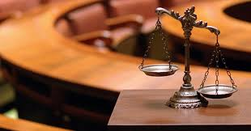
2. NGUYÊN TÁC TỔ CHỨC VÀ HOẠT ĐỘNG CỦA BỘ MÁY NHÀ NƯỚC
2.4. Nguyên tắc pháp chế xã hội chủ nghĩa
Điều 12/HP/2013 quy định
“Nhà nước quản lý xã hội bằng pháp luật, không ngừng tăng cường pháp chế xã hội chủ nghĩa”

Slide 15
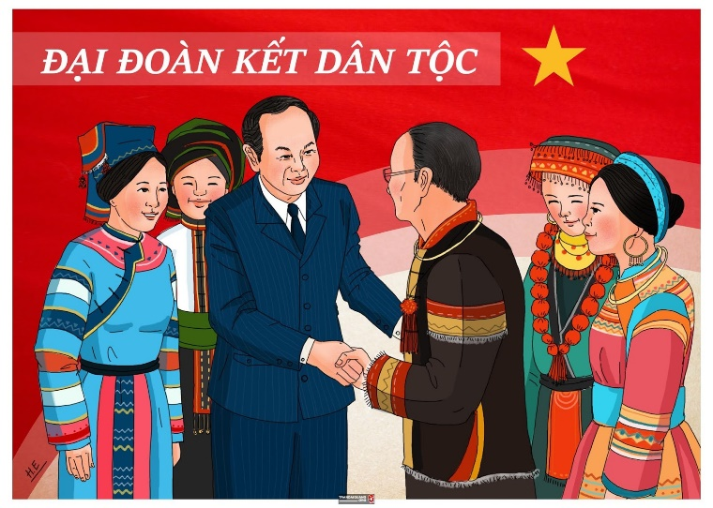
2. NGUYÊN TÁC TỔ CHỨC VÀ HOẠT ĐỘNG CỦA BỘ MÁY NHÀ NƯỚC
2.5. Nguyên tắc bình đẳng, đoàn kết giữa các dân tộc
Tất cả các dân tộc đều có quyền và nghĩa vụ tham gia
vào việc tổ chức và hoạt động của bộ máy nhà nước.
Thực hiện chính sách đoàn kết, tương trợ giữa các dân tộc, nghiêm cấm các hành vi kỳ thị, chia rẽ dân tộc.
Có quyền dùng tiếng nói, chữ viết, giữ gìn bản sắc dân tộc...,truyền thống văn hóa tốt đẹp của dân tộc mình.

Slide 16
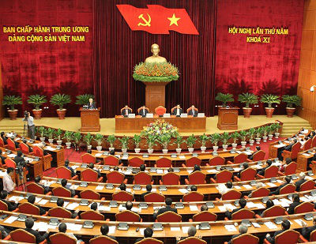
3. Bộ máy Nhà nước CỘNG HÒA XÃ HỘI CHỦ NGHĨA VIỆT NAM
3.1. Khái niệm
Bộ máy nhà nước là tổng thể các cơ quan nhà nước từ trung ương đến địa phương được tổ chức theo những nguyên tắc chung, thống nhất, tạo thành một cơ chế đồng bộ để thực hiện các chức năng và nhiệm vụ của nhà nước.

Slide 17
3. Bộ máy Nhà nước CỘNG HÒA XÃ HỘI CHỦ NGHĨA VIỆT NAM
3.2. Các loại cơ quan nhà nước trong bộ máy nhà nước
3
1
Hệ thống cơ quan hành chính NN
Hệ thống cơ quan kiểm sát
4
Hệ thống cơ quan quyền lực nhà nước
2
Hệ thống cơ quan xét xử

Slide 18
3. Bộ máy Nhà nước CỘNG HÒA XÃ HỘI CHỦ NGHĨA VIỆT NAM
Hệ thống cơ quan quyền lực nhà nước
Quốc hội
(lập hiến, lập pháp)
HĐND
(tỉnh, thành phố)
HĐND
(quận, huyện)
HĐND (phường, xã)
Trung ương
Địa phương
Địa phương
Địa phương

Slide 19
3. Bộ máy Nhà nước CỘNG HÒA XÃ HỘI CHỦ NGHĨA VIỆT NAM
Hệ thống cơ quan hành chính nhà nước
Chính phủ
(Thủ tướng)
UBND
(tỉnh, thành phố)
UBND
(quận, huyện)
UBND (phường, xã)
Trung ương
Địa phương
Địa phương
Địa phương

Slide 20
3. Bộ máy Nhà nước CỘNG HÒA XÃ HỘI CHỦ NGHĨA VIỆT NAM
Hệ thống cơ quan xét xử (TADN)
Toà án ND
tối cao
Toà án ND
(tỉnh, thành phố)
Toà án ND
(quận, huyện)
Phường, xã
Trung ương
Địa phương
Địa phương
Địa phương

Slide 21
3. Bộ máy Nhà nước CỘNG HÒA XÃ HỘI CHỦ NGHĨA VIỆT NAM
Hệ thống Cơ quan kiểm sát (VKSND)
Viện kiểm sát ND
tối cao
Viện kiểm sát ND
(tỉnh, thành phố)
Viện kiểm sát ND
(quận, huyện)
Phường, xã
Trung ương
Địa phương
Địa phương
Địa phương

Slide 22

3. Bộ máy Nhà nước CỘNG HÒA XÃ HỘI CHỦ NGHĨA VIỆT NAM
Hệ thống cơ quan xét xử (TAQS)
Toà án QS
Trung ương
Toà án QS
Quân khu
Toà án QS
Khu vực và Quân chủng
Trung ương
Địa phương
Địa phương

Slide 23
3. Bộ máy Nhà nước CỘNG HÒA XÃ HỘI CHỦ NGHĨA VIỆT NAM
Hệ thống Cơ quan kiểm sát (VKSQS)
Viện Kiểm Soát QS
Trung ương
Viện Kiểm Soát QS Quân khu
Viện Kiểm Soát QS
Khu vực, Quân chủng
Trung ương
Địa phương
Địa phương

Slide 24

4. HỆ THỐNG PHÁP LUẬT VIỆT NAM
Là tổng thể các quy phạm pháp luật, được phân định thành
chế định pháp luật, các ngành luật
Và được thể hiện trong các văn bản pháp luật do
nhà nước ban hành theo những trình tự, thủ tục và
hình thức nhất định.
KHÁI NIỆM

Slide 25
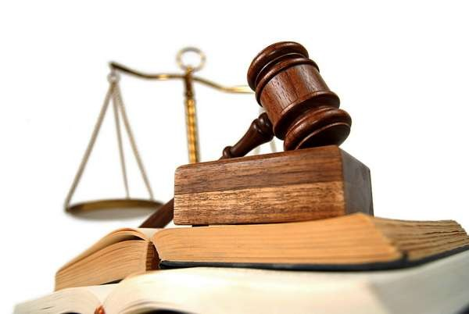
4. HỆ THỐNG PHÁP LUẬT VIỆT NAM
4.1. Các thành tố của hệ thống pháp luật
4.1.1. Quy phạm pháp luật
“
Quy phạm pháp luật là những quy tắc xử sự mang tính bắt buộc chung do nhà nước ban hành hoặc thừa nhận và đảm bảo thực hiện, thể hiện ý chí và lợi ích của giai cấp thống trị nhằm điều chỉnh quan hệ xã hội cơ bản theo những định hướng của nhà nước và nhằm đạt được những mục đích nhất định.
”

Slide 26
4.1.1. Quy phạm pháp luật
CẤU TRÚC
GIẢ ĐỊNH
Quy định
Chế tài
Người nào thấy người khác đang ở trong tình trạng nguy hiểm đến tính mạng.
Có điều kiện mà không cứu giúp dẫn đến hậu quả người đó chết.
Thì bị phạt cảnh cáo, phạt cải tạo không giam giữ đến 02 năm.

Slide 27
4.1.1. Quy phạm pháp luật
Chế tài các QPPL được chia thành 4 nhóm
Chế tài hình sự
Chế tài dân sự
- Là các biện pháp tác động đến tài sản hoặc nhân thân của một bên đã gây ra thiệt hại cho một bên khác.
- Các hình thức cụ thể như: bồi thường thiệt hại, trả lại tài sản đã bị xâm phạm, hủy bỏ một xử sự không đúng…
- Là hình phạt áp dụng với những người vi phạm pháp luật Hình sự.
- Do tòa án áp dụng: tử hình, tù chung thân, tù có thời hạn, cải tạo không giam giữ…

Slide 28
4.1.1. Quy phạm pháp luật
Chế tài các QPPL được chia thành 4 nhóm
Chế tài kỷ luật
Chế tài hành chính
- Là chế tài mà người đứng đầu của tổ chức áp dụng với nhân viên.
- Khi có sự vi phạm nội quy của tổ chức.
- Các biện pháp như: khiển trách, cảnh cáo, hạ mức lương, buộc thôi việc…
- Là biện pháp cưỡng chế áp dụng với những người vi phạm pháp luật Hành chính.
- Hình thức xử lý vi phạm hành chính: tịch thu tang vật, phương tiện dùng để vi phạm hành chính, buộc tháo dỡ khôi phục tình trạng ban đầu…

Slide 29
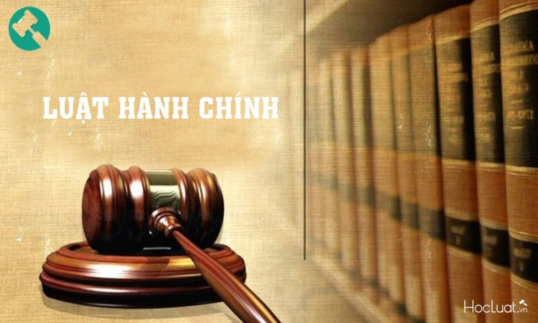
4.1.1. Quy phạm pháp luật
Chế tài hành chính
VD: Điểm b, c Khoản 4 Điều 5 Nghị định số 100/2019/NĐ-CP ngày 30/12/202019 quy định về xử phạt người điều khiển xe ôtô và các loại xe tương tự xe ôtô vi phạm: Chuyển hướng không nhường quyền đi trước cho: người đi bộ, xe lăn của người khuyết tật qua đường tại nơi có vạch kẻ đường cho người đi bộ, xe thô sơ đang đi trên phần đường dành cho xe thô sơ.
Phạt tiền từ 200.000 đồng đến 400.000 đồng.

Slide 30

4.1.1. Quy phạm pháp luật
Chế tài hành chính
VD: Điểm i Khoản 2 Điều 6 Nghị định số 100/2019/NĐ-CP ngày 30/12/202019 quy định về xử phạt người điều khiển xe môtô, xe gắn máy (kể cả xe máy điện), các loại xe tương tự xe mô tô …… vi phạm quy tắc giao thông đường bộ: Không đội “mũ bảo hiểm….” hoặc đội “mũ bảo hiểm ….” không cài quai đúng quy cách khi điều khiển xe …..;
Phạt tiền từ 200.000 đồng đến 300.000 đồng

Slide 31
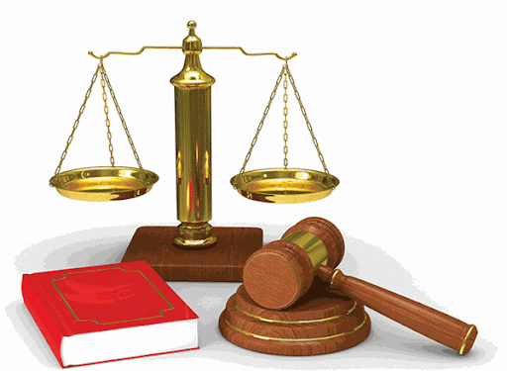
4. HỆ THỐNG PHÁP LUẬT VIỆT NAM
4.1. Các thành tố của hệ thống pháp luật
4.1.2. Chế định pháp luật
“
- Chế định pháp luật là một tập hợp hay một số quy phạm pháp luật điều chỉnh cùng một nhóm quan hệ xã hội có tính chất chung và liên hệ mật thiết với nhau (hay gọi là chương).
VD: Nhóm quan hệ về tải sản thì được tập hợp lại thành chế định nói về tài sản, tương ứng với chương VII (gồm có 11 điều nói về tài sản) trong Bộ luật Dân sự 2015).
”

Slide 32
4. HỆ THỐNG PHÁP LUẬT VIỆT NAM
4.1. Các thành tố của hệ thống pháp luật
4.1.3. Ngành Luật
VD: Bộ luật Dân sự 2015 điều chỉnh về các mối quan hệ về tài sản và các quan hệ về nhân thân;
Là tổng hợp các chế định pháp luật điều chỉnh các nhóm quan hệ xã hội cùng tính chất.
VD: Luật Đất đai 2013 điều chỉnh những quan hệ xã hội hình thành trong lĩnh vực bảo vệ, quản lý và sử dụng đất đai.

Slide 33

4. HỆ THỐNG PHÁP LUẬT VIỆT NAM
4.2. Các ngành luật trong hệ thống Pháp Luật Việt Nam
BL Hình sự
2017
BL Dân sự
2015
Luật Đất đai
2013
BL Tố tụng
Hình sự
2017
BL Tố tụng
Dân sự
2015
Luật
Doanh nghiệp
2014

Slide 34


4. HỆ THỐNG PHÁP LUẬT VIỆT NAM
4.2. Các ngành luật trong hệ thống Pháp Luật Việt Nam
Nghị Quyết của Quốc Hội
Lệnh, Quyết định của Chủ tịch nước
Nghị định của Chính phủ
Hiến Pháp 2013
Pháp lệnh, Nghị quyết của UB TV QH

Slide 35

4. HỆ THỐNG PHÁP LUẬT VIỆT NAM
4.3. Hệ thống văn bản quy phạm pháp luật
Luật ban hành văn bản QP pháp luật 2015
Văn bản quy phạm pháp luật là văn bản do cơ quan nhà nước có thẩm quyền ban hành theo trình tự, thủ tục luật định, trong đó có các quy tắc xử sự chung được nhà nước đảm bảo thực hiện nhằm điều chỉnh các quan hệ xã hội.

Slide 36
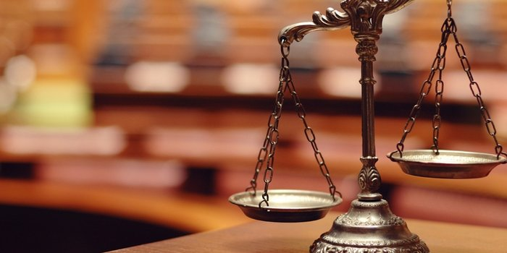
4. HỆ THỐNG PHÁP LUẬT VIỆT NAM
4.3. Hệ thống văn bản quy phạm pháp luật
Văn bản luật
Văn bản dưới luật
Luật (bộ luật, đạo luật)
Hiến pháp

Slide 37
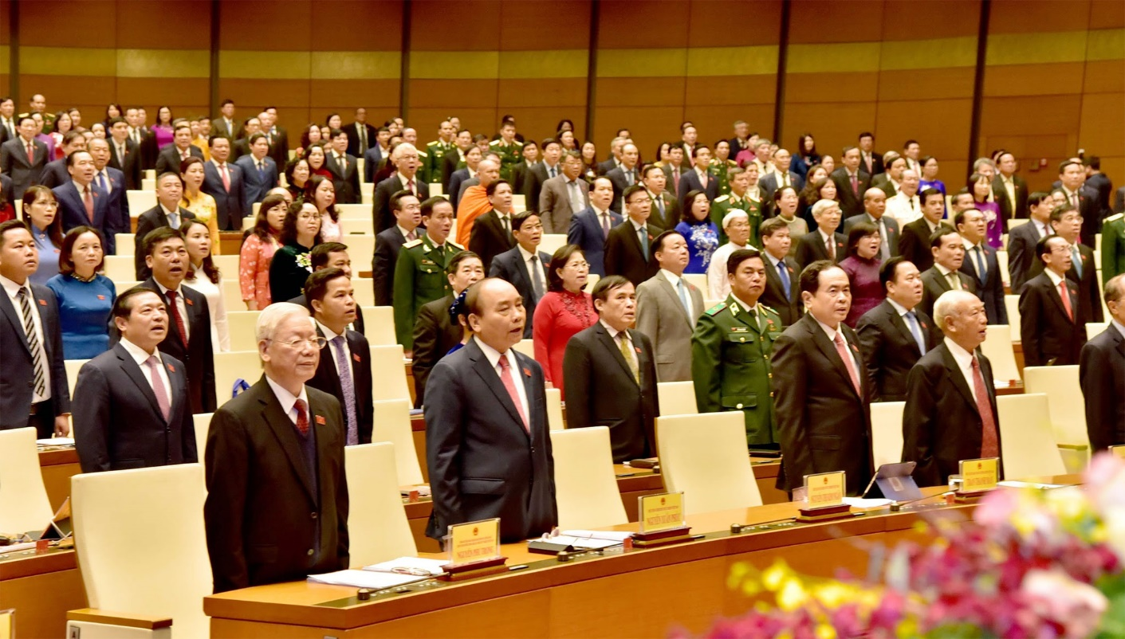
Các loại cơ quan nhà nước trong Bộ máy Nhà nước
QH
HĐND (T, TP)
HĐND (Q, H)
HĐND (P, X)
CP
UBND (T, TP)
UBND (Q, H)
UBND (P, X)
TAND TC
TAND (T, TP)
TAND (Q, H)
VKSND TC
VKSND (T, TP)
VKSND (Q, H)

Slide 38
CỦNG CỐ BÀI HỌC
Chính phủ là cơ quan?
A
B
Cơ quan hành chính nhà nước cao nhất
Cơ quan quyền lực
nhà nước
C
D
Cơ quan xét xử
Cơ quan tư pháp

Slide 39
CỦNG CỐ BÀI HỌC
Cơ quan quyền lực cao nhất ở Tp. Hồ Chí Minh
A
B
Ủy ban nhân dân
Tp. Hồ Chí Minh
Mặt trận tổ Quốc
Tp. Hồ Chí Minh
C
D
Hội đồng nhân dân
Tp. Hồ Chí Minh
Tòa án nhân dân
Tp. Hồ Chí Minh

Slide 40
CỦNG CỐ BÀI HỌC
Hiện nay nước ta có bao nhiêu cấp hành chính?
A
B
2 cấp
3 cấp
C
D
4 cấp
5 cấp

Slide 41
CỦNG CỐ BÀI HỌC
Hệ thống cơ quan quyền lực của nước ta là
A
B
Chính phủ và Quân đội
Viện kiểm sát và tòa án
C
D
Quốc hội và Hội đồng
nhân dân
Chính phủ và Ủy ban
nhân dân các cấp

Slide 42

KHOA LÝ LUẬN CHÍNH TRỊ
CẢM ƠN CÁC EM
ĐÃ THEO DÕI BÀI GIẢNG!

